Slide 1
§5 波 导

Slide 2
1．高频电磁能量的传输
近代无线电技术：如雷达、电视和定向通讯等，都广泛地利用到高频电磁波，因此，需要研究高频电磁能量的传输问题。

Slide 3
高频电磁能量的传输与低频相比有显著不同的特点．
在所有情况下，包括恒定电流情况下，能量都是在场中传播的。但是在低频情况下，由于场与线路中电荷和电流的关系比较简单，因而场在线路中的作用往往可以通过线路的一些参数（电压、电流、电阻、电容和电感等）表示出来。
在这情况下，我们可以用电路方程解决实际问题，而不必直接研究场的分布。

Slide 4
在高频情况下，场的波动性显著，集中的电容、电感等概念已不能适用，而且整个线路上的电流不再是一个与位置x无关的量，而是和电磁场相应地具有波动性质，此外，电压的概念亦失去确切的意义。因此，在高频情况下，电路方程逐渐失效，我们必须直接研究场和线路上的电荷电流的相互作用，解出电磁场，然后才能解决电磁能量传输问题．

Slide 5
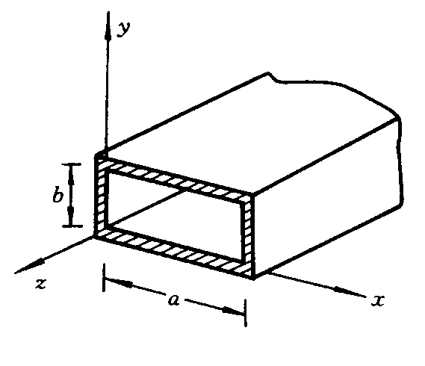
2．矩形波导中的电磁波
矩形波导内的电磁波解
选一直角坐标系，如图，取波导内壁面为x＝0和a，y =0和b；z轴沿传播方向。

Slide 6
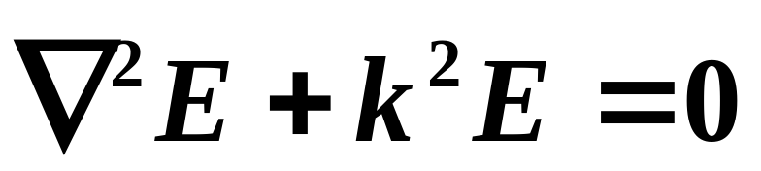
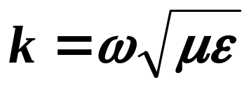
在一定频率下，管内电磁波是亥姆霍兹方程
满足条件∇·E=0的解。此解在管壁上还需满足边界条件: 电场在管壁上的切向分量为零。

Slide 7
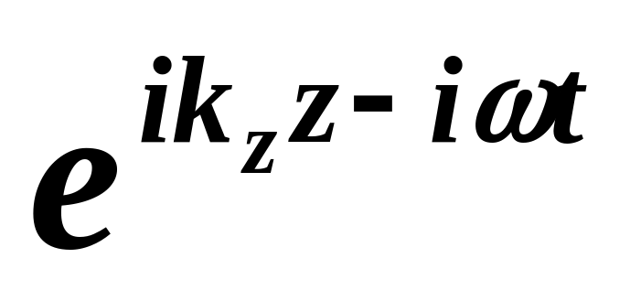
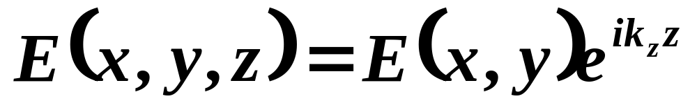
电磁波沿z轴方向传播，它应有传播子
把电场E取为

Slide 8
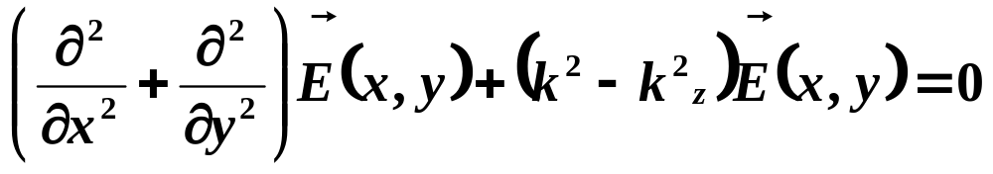

用直角坐标分离变量，设u(x,y)为电磁场的任一直角分量。设

Slide 9
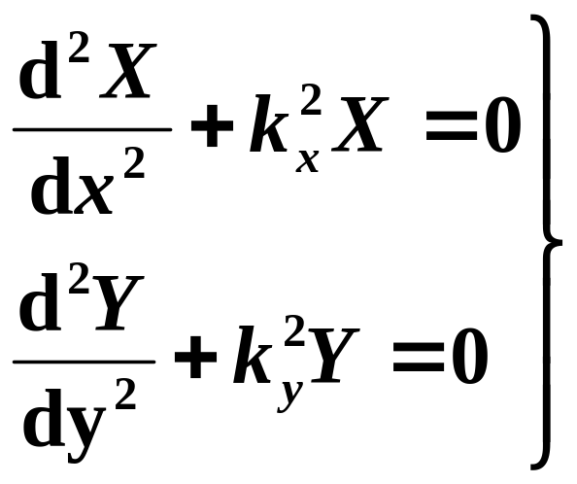
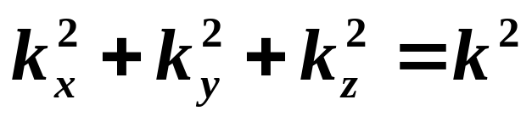
分解为两个方程
得u(x,y)的特解
C₁,D₁,C₂和D₂是任意常数。当u(x,y)具体表示E的某特定分量时，考虑边界条件还可以得到对这些常数的一些限制条件。

Slide 10
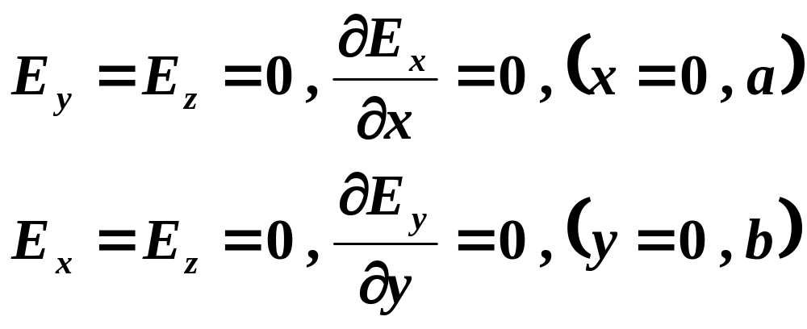
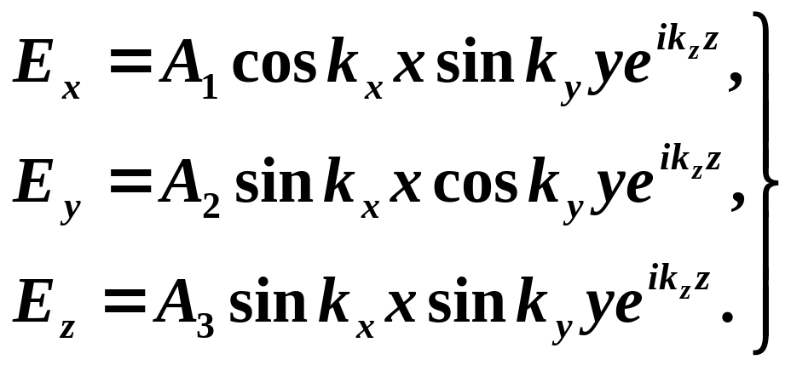
边界条件是
由x=0和y＝0面上的边界条件可得

Slide 11
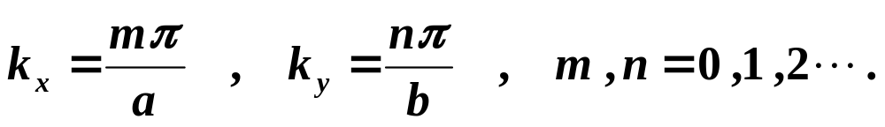
再考虑x=a和y=b面上的边界条件，得k_{x}和k_{y}必须为π的整数倍，即
m和n分别代表沿矩形两边的半波数目。

Slide 12
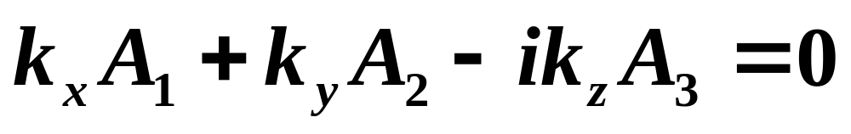
对解还必需加上条件∇·E＝0
因此，在A_{1，}A₂和A₃中只有两个是独立的。对于每一（m,n）值，有两种独立波模.

Slide 13
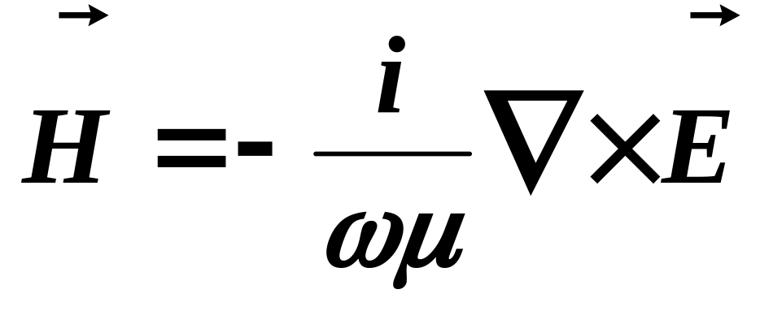
E的解得出后，磁场 H为

Slide 14
对一定的(m,n), 如果选一种波模具有E_{z}＝0，则该波模的A₁/A₂=−k_{y}/k_{x}就完全确定，因而另一种波模必须有E_{z}≠0。

Slide 15
对 E_{z}＝0的波模，H_{z}≠0 。因此，在波导内传播的波有如下特点：电场E和磁场H不能同时为横波。通常选一种波模为E_{z}＝0的波，称横电波（TE），另一种波模为H_{z}＝0的波，称横磁波（TM）。TE波和TM波又按（m，n）值的不同而分为TE_{mn}和TM_{mn}波 。 一般情形下，在波导中可以存在这些波的叠加 。

Slide 16
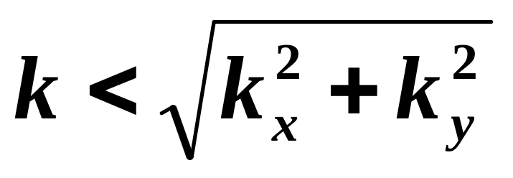
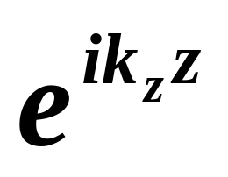
3．截止频率
介质内的波数k ，由激发频率ω确定; k_{x}和k_{y}决定于管截面的几何尺寸以及波模的（m，n）数。若激发频率降低到
则 k_{z}变为虚数，这时传播因子
变为衰减因子。

Slide 17
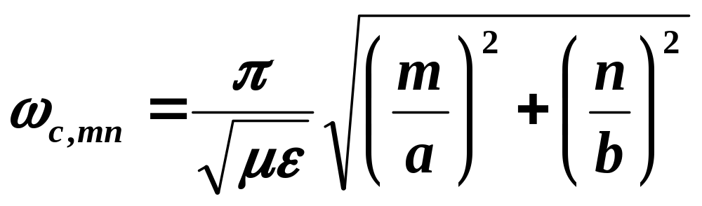
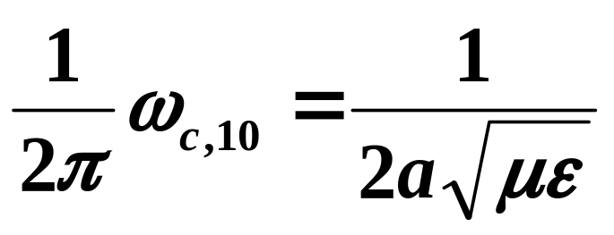
在这情形下，电磁场不再是沿波导传播的波，而是沿z轴方向振幅不断衰减的电磁振荡能够在波导内传播的波的最低频率ω_{c}称为该波模的截止频率。（m，n）型的截止角频率为
对 a>b，则TE₁₀ 波有最低截止频率

Slide 18
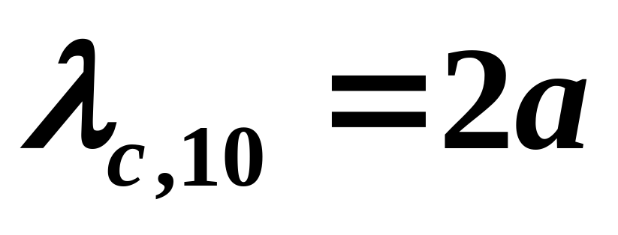
若管内为真空，最低截止频率为c/2a，相应的截止波长为
因此，在波导内能够通过的最大波长为2a。由于波导的几何尺寸不能做得过大，用波导来传输较长的无线电波是不实际的。在厘米波段，波导的应用最广。

Slide 19
实际应用中，最常用的波模是TE₁₀波，它具有最低的截止频 率，而其他高次波模的截止频率都比较高。因此，在某一频率范围，总可以选择适当尺寸的波导使其中只通过TE₁₀波 。

Slide 20
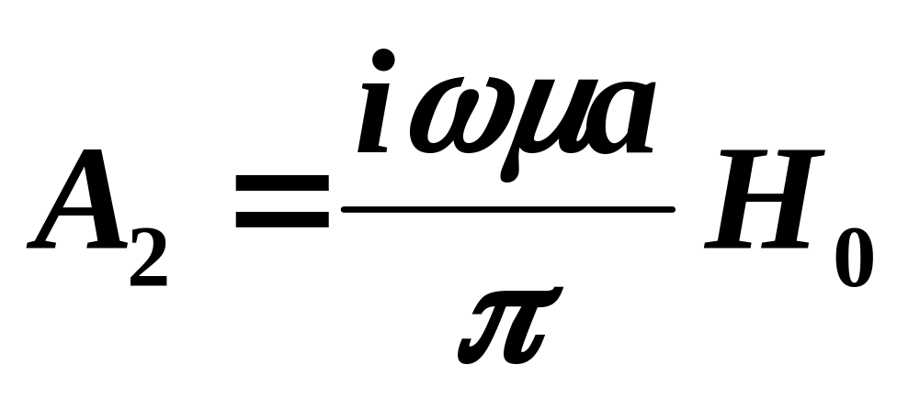
4． TE₁₀波的电磁场和管壁电流
当m＝1，n＝0时，k_{x}=π/a ，k_{y}=0。对TE波有E_{z}=0，因而A₃＝0，系数约束式得A₁ =0。把常数A₂写为

Slide 21
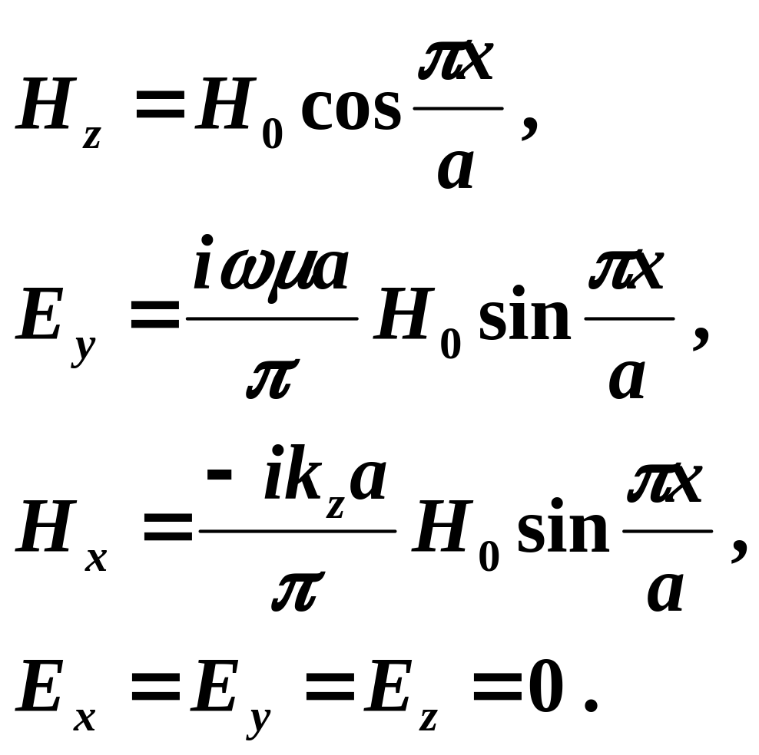
TE₁₀波的电磁场
式中只有一个待定常数H₀，它是波导内TE₁₀波的H_{z}振幅，其值由激发功率确定。

Slide 22
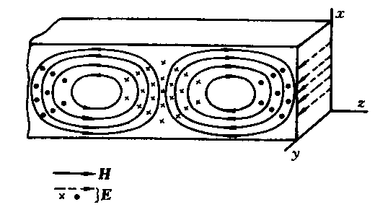
TE₁₀波的电磁场如图所示
求出磁场后，由边界条件

Slide 23
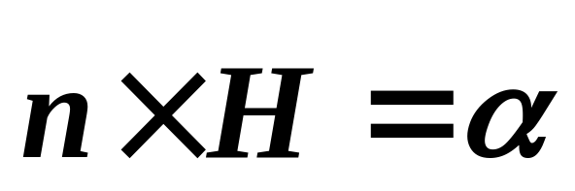
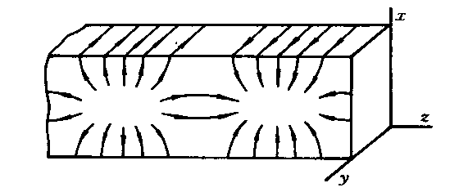
由图看出，在TE₁₀波情形，波导窄边上没有纵向电流，电流是横过窄边的。因此在波导窄边上任何纵向裂缝都对TE₁₀波的传播有较大的扰动，并导致由裂缝向外辐射电磁波，但横向裂缝却不会影响电磁波在管内的传播。
可得出管壁上电流分布。由上式，管壁上电流和边界上的磁感线正交。TE₁₀波的管壁电流分布如图所示。
由图还可看出，在波导宽边中线上，横向电流为零。因此，开在波导宽边中部的纵向裂缝不会影响TE₁₀波的传播，这种裂缝广泛地应用于用探针测量波导内物理量的技术中 。

